Slide 1
МАТЕМАТИКА
3. РАЗРЕД

Slide 2
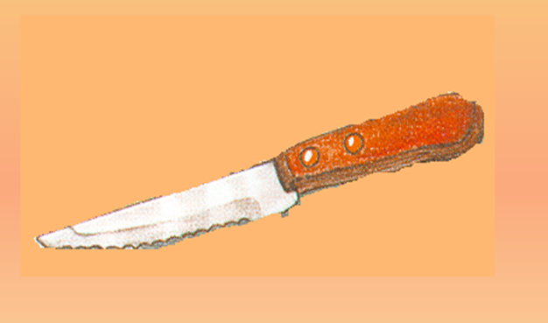
Ријеши ребус:
ЕЊЕ
М Н О Ж Е Њ Е

Slide 3
МНОЖЕЊЕ БРОЈА 5

Slide 4
1 5 = 5 и 5 1 = 5
5 јабука на једном стаблу
2 5 = 10 и 5 2 = 10
5 + 5 = 10

Slide 5
5 + 5 + 5 = 15 3 5 = 15 и 5 3 = 15
5 + 5 + 5 + 5 = 20 4 5 = 20 и 5 4 = 20
5 + 5 + 5 + 5 + 5 = 25 5 5 = 25

Slide 6
5 + 5 + 5 + 5 + 5 + 5 = 30
6 5 = 30 И 5 6 = 30
5 + 5 + 5 + 5 + 5 + 5 + 5 = 35
7 5 = 35 И 5 7 = 35

Slide 7
+ 5 + 5 + 5 + 5 + 5 + 5 + 5 = 40
8 5 = 40 И 5 8 = 40
5 + 5 + 5 + 5 + 5 + 5 + 5 + 5 + 5 = 45
9 5 = 45 И 5 9 = 45

Slide 8
5
+
+
+
+
+
+
+
+
+
= 50
10 5 = 50 и 5 10 = 50

Slide 9
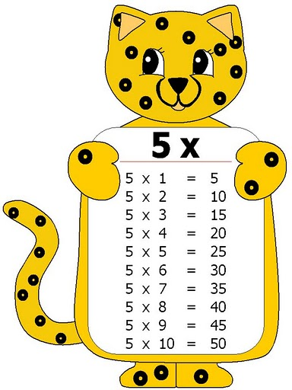
Таблица множења бројем 5

Slide 10
Задаци за самосталан рад:
У уџбенику Математика, на страни 69 урадити 3. и 5. задатак.

